Slide 1
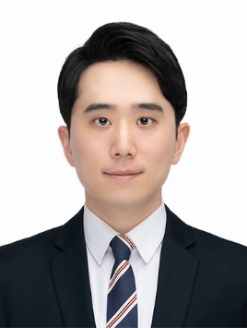


YCT
웹 협업툴 프로젝트
YOS
웹 쇼핑몰 프로젝트
PPURIO
다우기술 인턴십
MJU JOIN
Android App 프로젝트
Jeon Yo Sep
010-2683-2450
enekelx1@naver.com
Git: github.com/yosepjeon

Slide 2
YOS
YOS는 MSA 기반의 온라인 쇼핑몰입니다.
GIT: https://github.com/yosepjeon/YOS-NEW-INTEGRATION
URL: http://yos.yoggaebi.com/login
ID: test / PASSWORD: 123123123

Slide 3

/ YCT 소개
/ JDK: Java SE 1.8.0_181
/ DB: MYSQL
/ 회원 서비스 구현
/ IDE: Spring STS 3.9.6
/ 제품 서비스 구현
/ API: 다음 주소 API 아임포트 결제 API
Cool SMS API
/ 주문 서비스 구현
/ 구매 서비스 구현

Slide 4

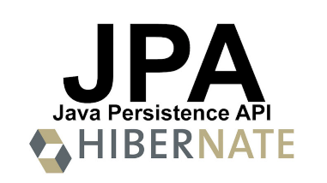






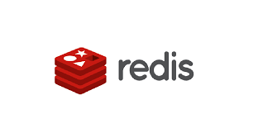





02/ 사용 기술
FRONT
BACK
DB & SERVER

Slide 5

서비스 아키텍처
웹사이트
유저 API 게이트웨이
상품 API 게이트웨이
주문 API 게이트웨이
Eureka Server1
Config Server1
GIT
DNS/LB
DNS/LB
Config Server2
유저 마이크로 서비스
상품 마이크로 서비스
주문 마이크로 서비스
Eureka Server2
RabbitMQ

Slide 6


Ec2
Front-service
서비스 아키텍처
Ec2
Config,Eureka,Auth,
RabbitMQ Server
Ec2
User-gateway
Order-gateway
Product-gateway
Ec2
User-service
Ec2
Product-service
Ec2
Order-service

Slide 7
인증 구현

Slide 8
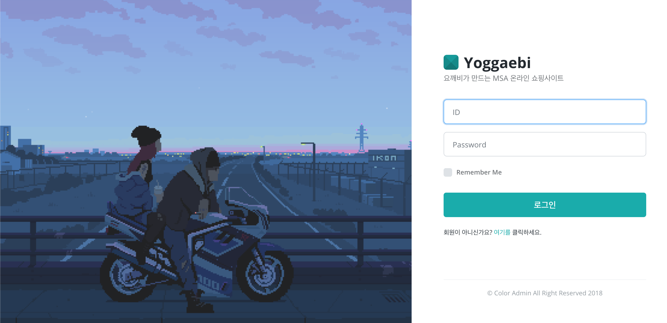
04/ 로그인
로그인 기능 구현

Slide 9


1) 로그인 로직
로그인 기능 처리를 위해 Auth Server에 요청을 보내 해당 유저가 있는지 DB 조회
해당 유저에 대한 토큰을 생성, Redis에 저장
Token값을 가져와서 클라이언트 쿠키로 전송
Ec2
Front-service
2
3
1
Ec2
Auth Server

Slide 10
2) 인증 로직
Ec2
Front-service
모든 서비스를 이용하려면 Token Relay 기반의 인증을 통과해야 한다. (Spring Cloud OAuth2활용)
요청에 포함된 토큰값을 Auth Server에 보낸다.
Redis 서버에 해당 토큰이 저장되어 있으면 인증을 통과시키고 서비스를 이용 token 유효시간: 60분
2
Ec2
Config,Eureka,Auth,
RabbitMQ Server
Ec2
User-gateway
Ec2
Product-gateway
Ec2
Order-gateway
Ec2
User-service
Ec2
Product-service
Ec2
Order-service
1

Slide 11

Ec2
Auth Server
Ec2
User-service
3) 인증 로직
3
Front-Server에 Request를 보내면 Login, 회원가입을 제외한 모든 Request에 대해 AOP를 횡단 처리
해당 요청에 담겨있는 JWT Token을 복호화하여 유저 아이디를 User-service에 전송
User-service에 AuthServer에 해당 유저가 존재하는지 확인
1) 존재하면 인증 성공 후 요청 수행 2) 실패하면 login화면으로 Redirect
Ec2
User-gateway
2
2
Front-Server
1
4
1

Slide 12
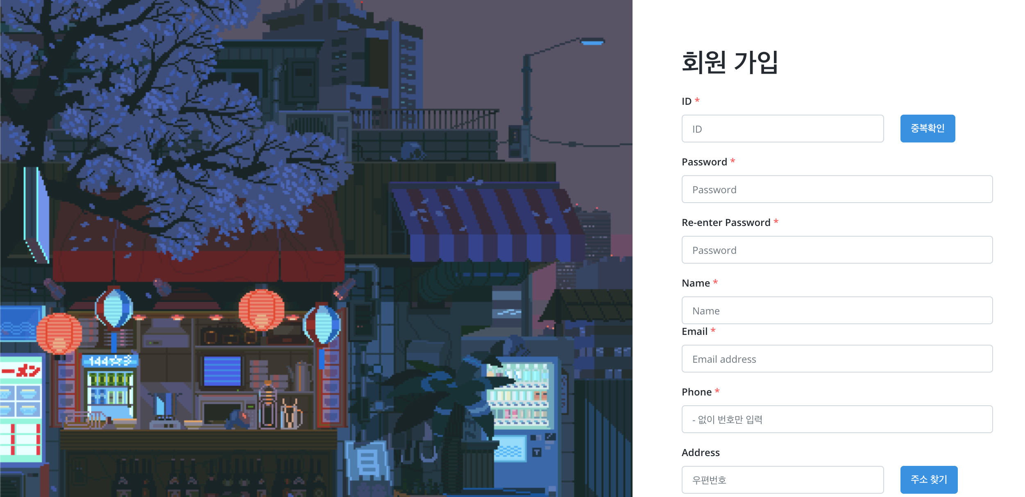
04/ 회원가입
회원가입 기능 구현
다음 주소 API 이용

Slide 13
회원가입 아키텍처
웹사이트
유저 API 게이트웨이
Eureka Server1
Config Server1
GIT
DNS/LB
DNS/LB
Config Server2
유저 마이크로 서비스
Eureka Server2

Slide 14
상품 서비스

Slide 15
05/ 상품로직
Ec2
Front-service
모든 서비스를 이용하려면 Token Relay 기반의 인증을 통과해야 한다. (Spring Cloud OAuth2활용)
상품 서비스에 요청
상품 서비스에서 요청 처리
2
Ec2
Config,Eureka,Auth,
RabbitMQ Server
Ec2
Product-gateway
Ec2
Product-service
1

Slide 16
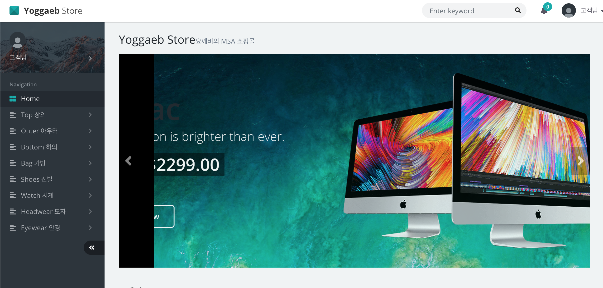
대시보드

Slide 17
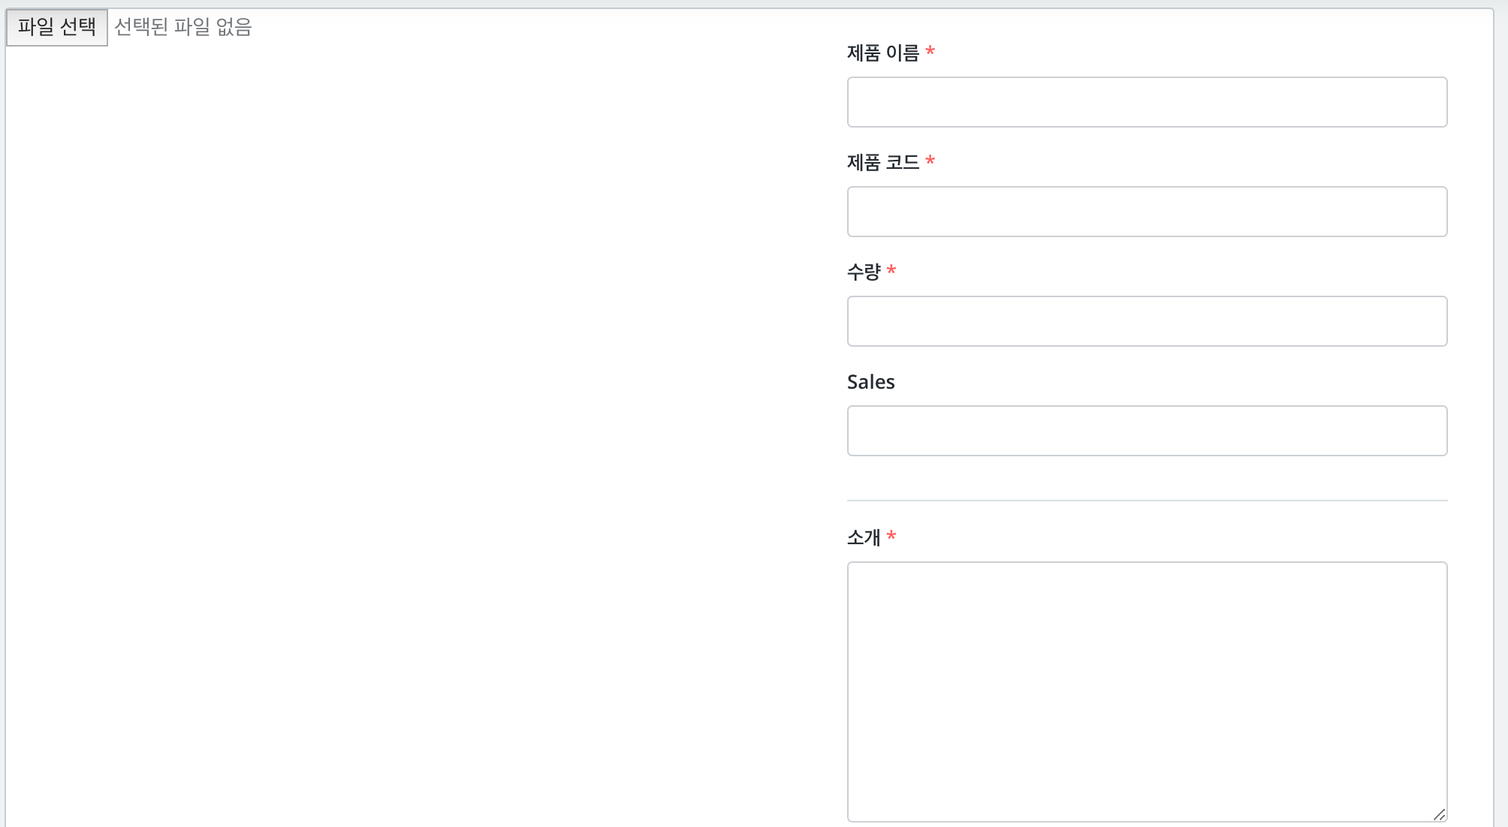
상품 추가 기능 구현

Slide 18
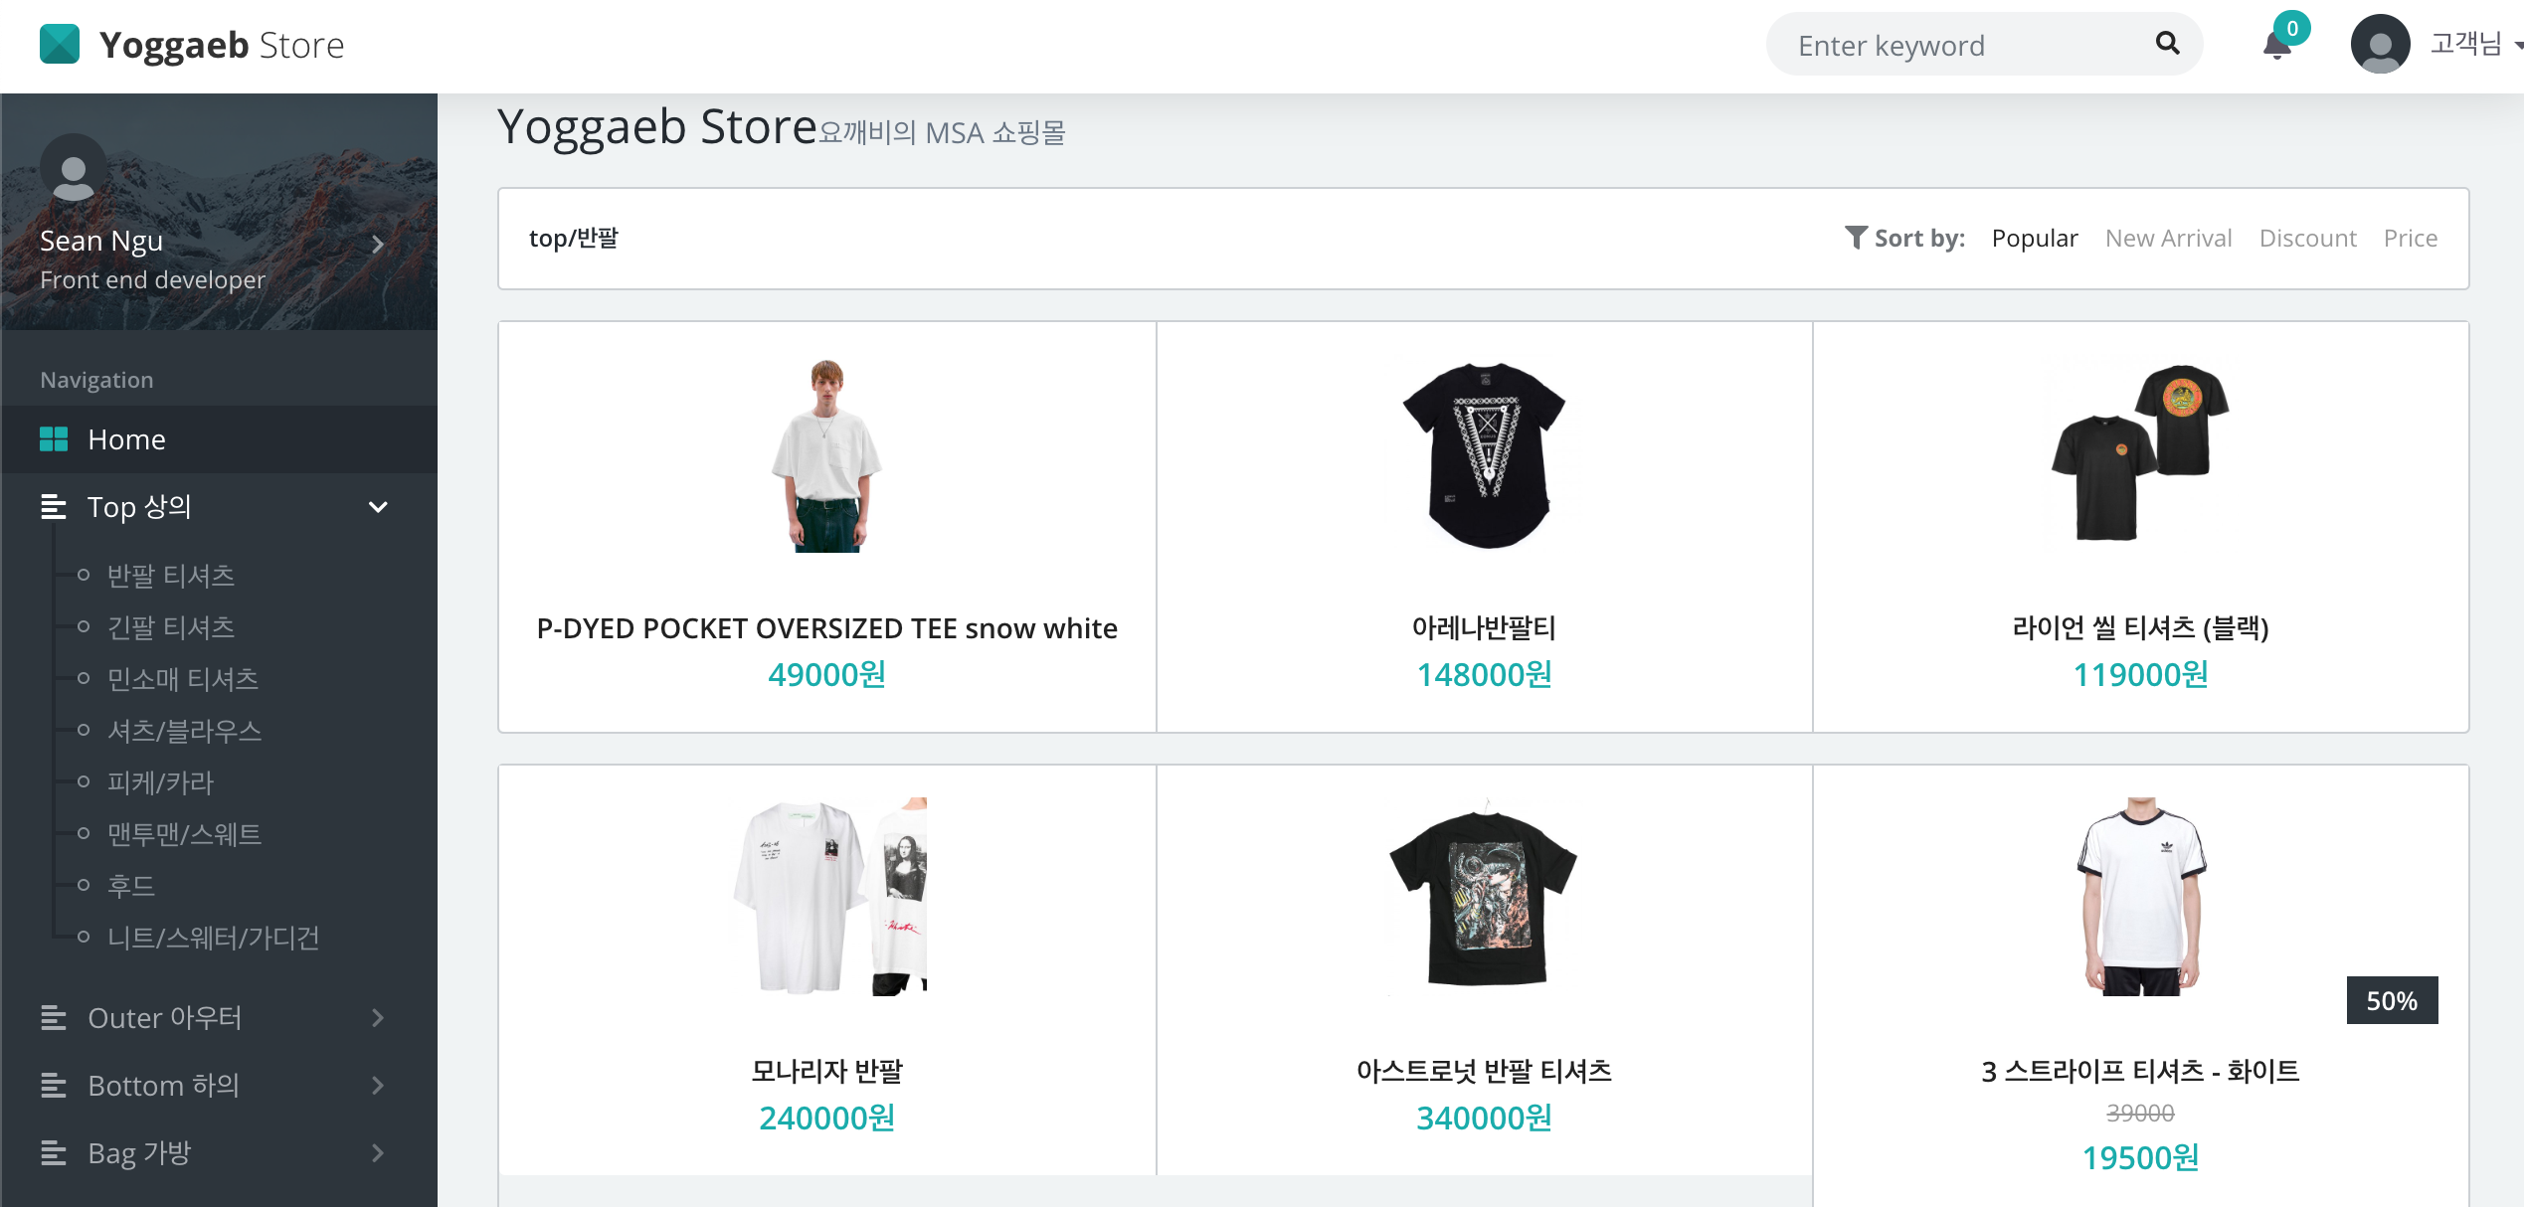
물건 목록 기능 구현
물건에 할인값이 있을경우
할인 이전값과 할인 이후값 화면에 구현
1
1

Slide 19
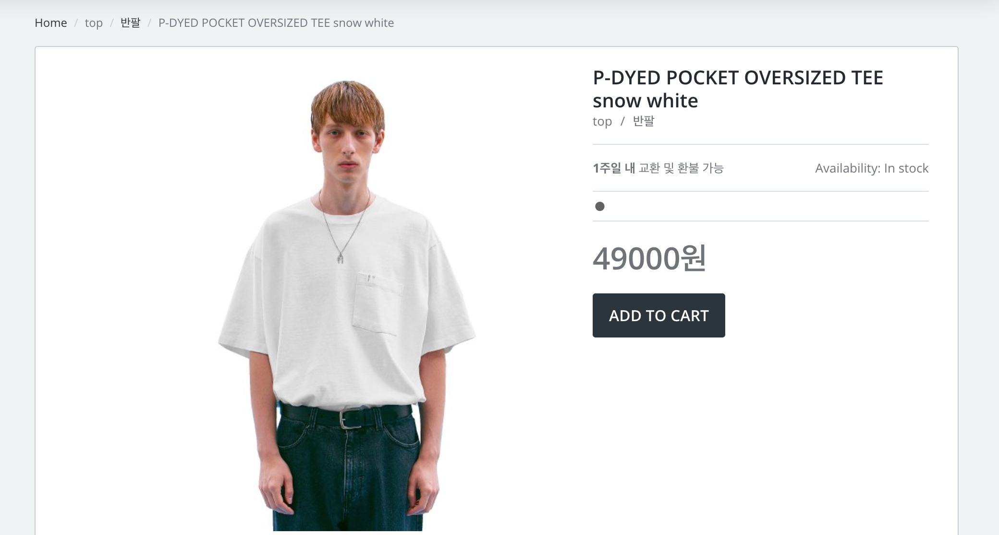
물건 상세보기 기능 구현

Slide 20
주문 서비스

Slide 21



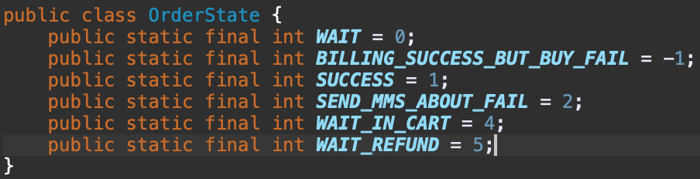
06/ 주문 로직
4
아래 슬라이드 노트에 설명 첨부
결제 API
Ec2
RabbitMQ-Server
: Rest 요청
3
1
: reactive rabbitmq
Ec2
Front-service
Ec2
Order-GW
Ec2
Order-Service
Ec2
Product-Service
: reactive rabbitmq
Client
2
5
Notes:
아임포트 결제 API에 카카오 결제 요청을 보내 결제 요청을 처리 -> 결제 성공시 2번으로 진행 / 결제 실패시 실패 메시지와 함께 현재 페이지에 머무르기
주문 요청 (RestTemplate) 및 주문 생성(OrderState = 0), 주문에 담겨있는 상품 아이디를 가져와 주문 서비스에 해당 상품들의 수만큼 수량을 빼는 요청을 보냄
RabbitMQ 통신을 통해 Product서비스에 상품 수량 수정 요청 전송 -> 상품 수량을 체크하여 수량 만큼의 상품이 있으면 해당 수량 만큼 빼기 연산을 수행 후 성공 리스트에 담기 -> 상품 수량을 체크하여 수량 만큼의 상품이 없으면 해당 상품들을 실패 리스트에 담기 -> 성공/실패 결과들을 주문 서비스에 RabitMQ 서버에 전송
상품 서비스로 부터 받은 주문 결과를 받아옴 -> 성공한 주문에 대해서 주문 결과 상태를 1(성공)으로 수정 후 cart 테이블에 있는 해당 성공 주문들을 삭제 처리 (OrderState = 1) -> 실패한 주문에 대해서 주문 결과 상태를 5(실패)로 수정 후 cart 테이블에 있는 해당 실패 주문들은 그대로 둠 (OrderState = -1)
실패한 주문들에 대해서 coolsms api를 이용하여 주문자 번호로 실패 결과 및 실패한 상품명을 문자로 전송한다. (OrderState = 2 -> 5)
환불이 완료되면 (OrderState = 5 -> 0) 전환

Slide 22
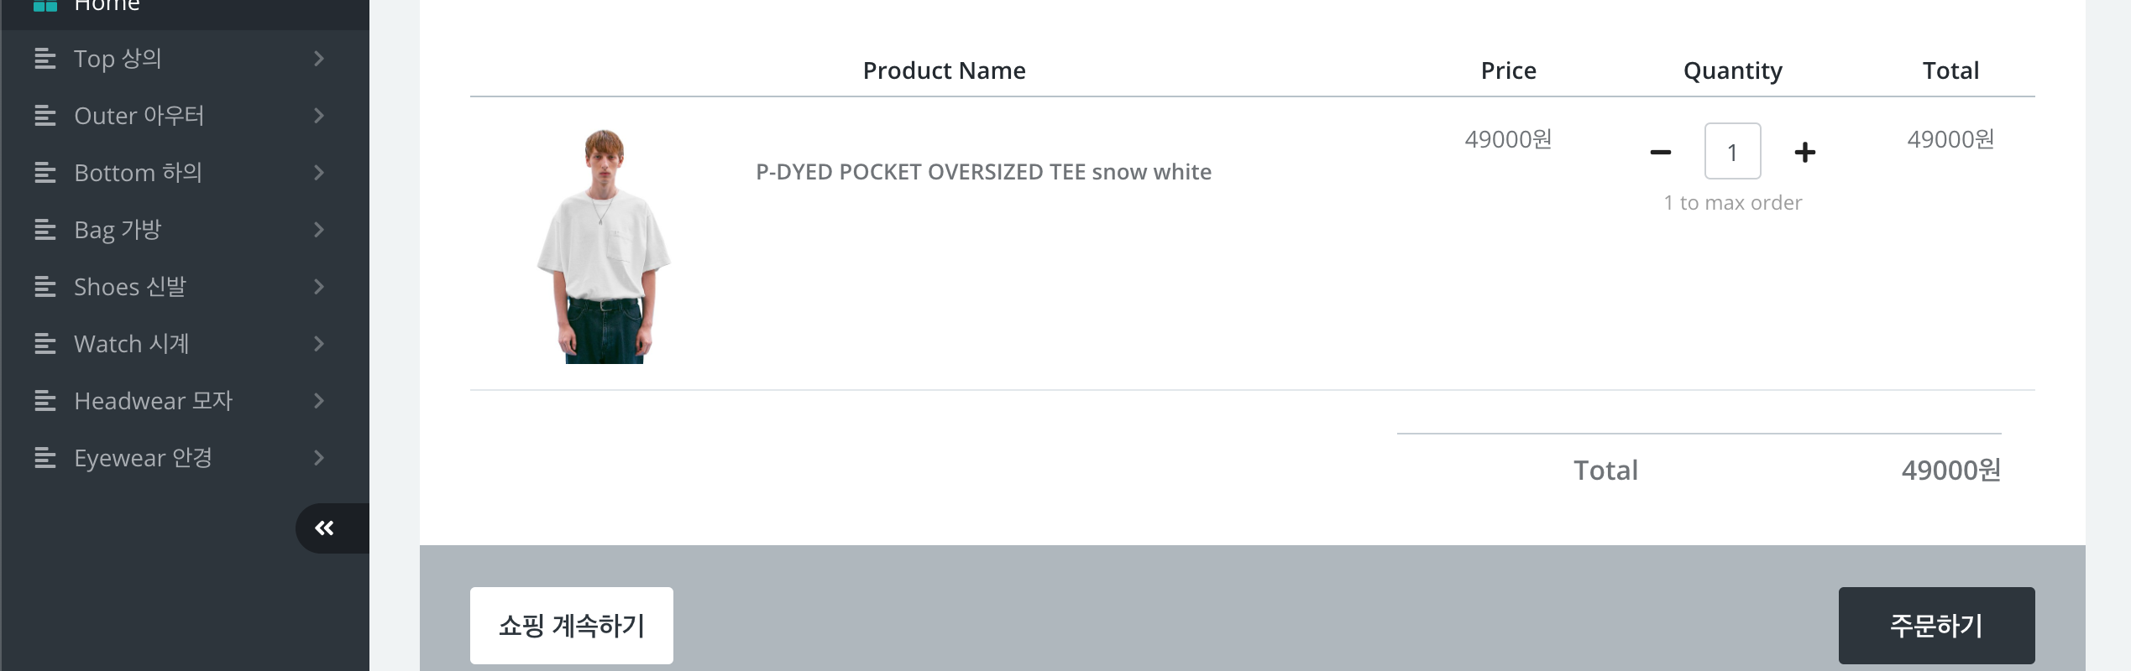
주문 화면1

Slide 23
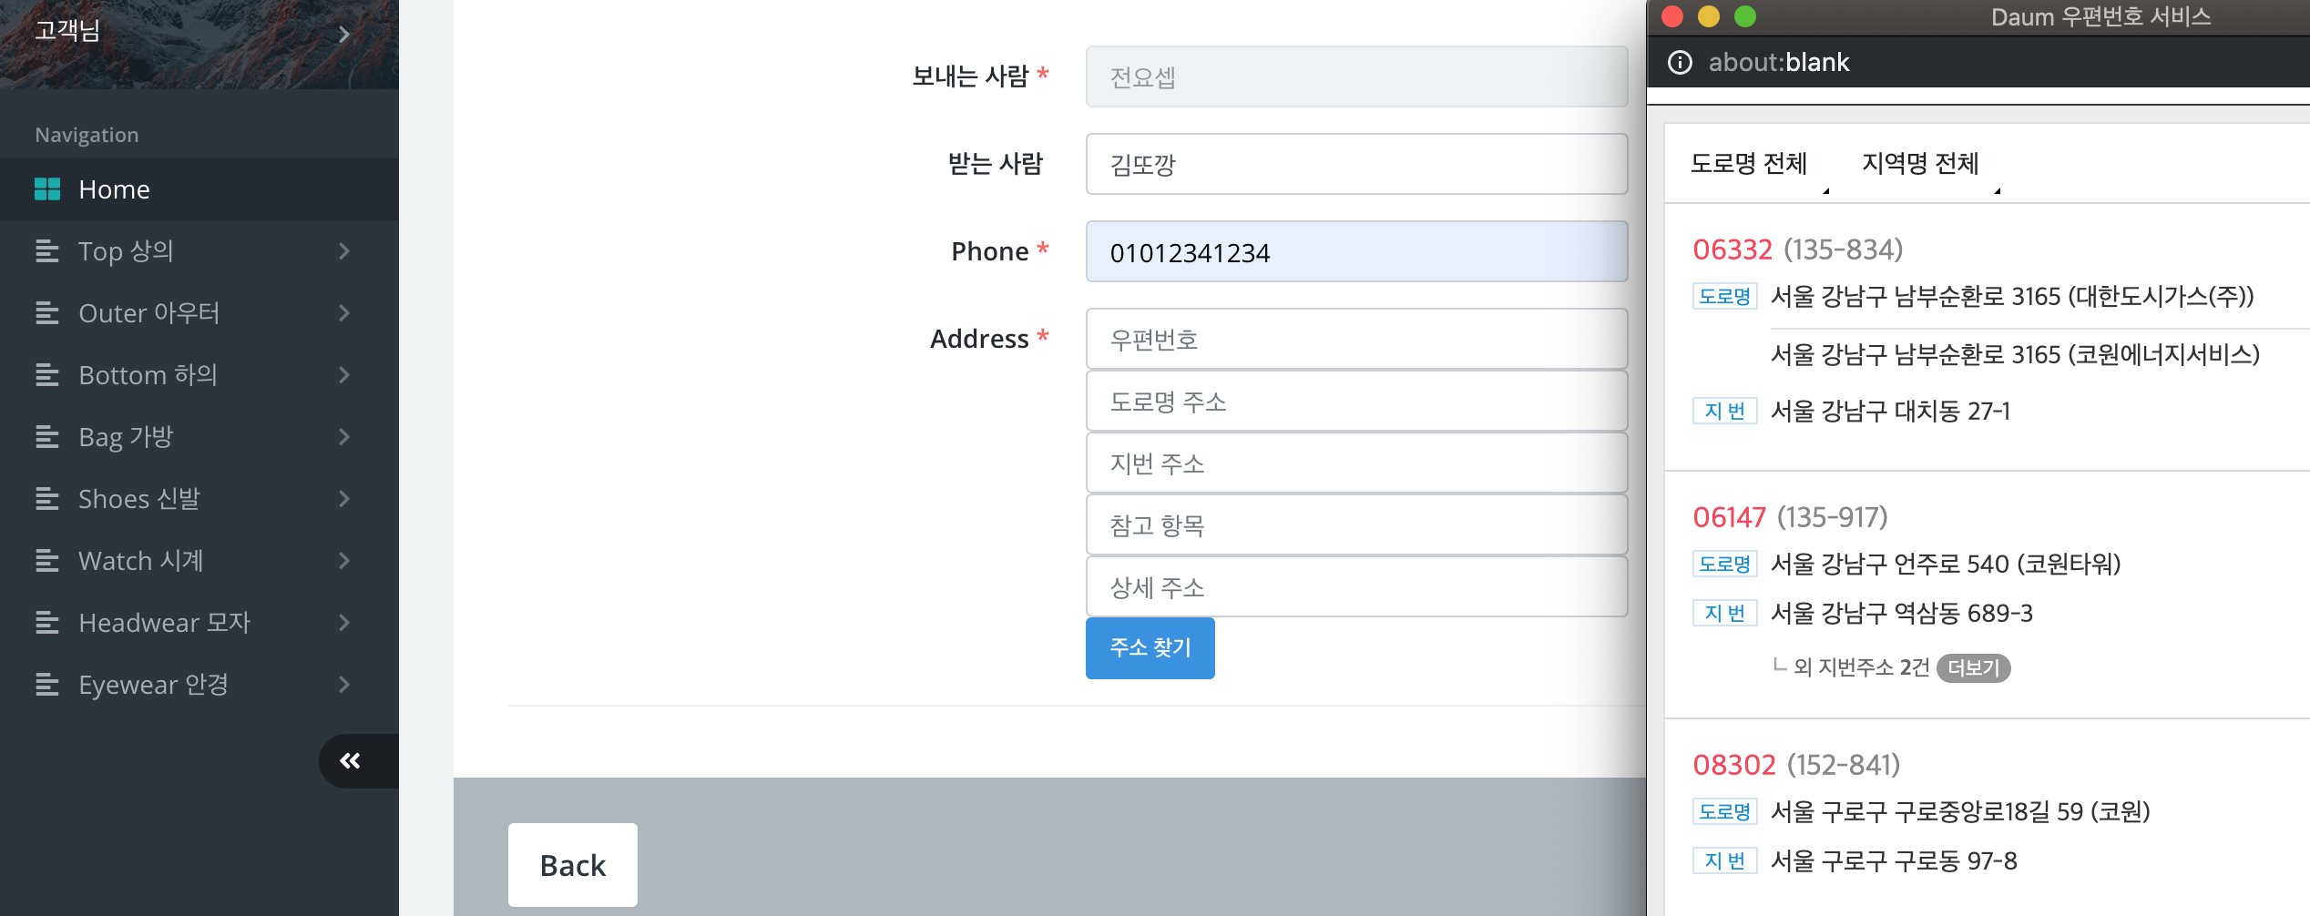
주문 화면2

Slide 24
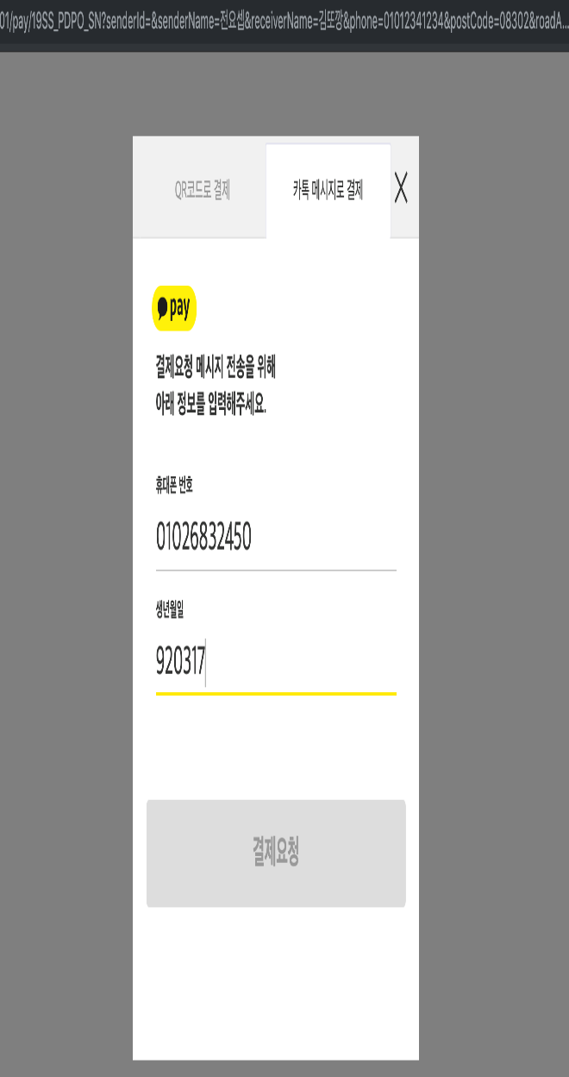
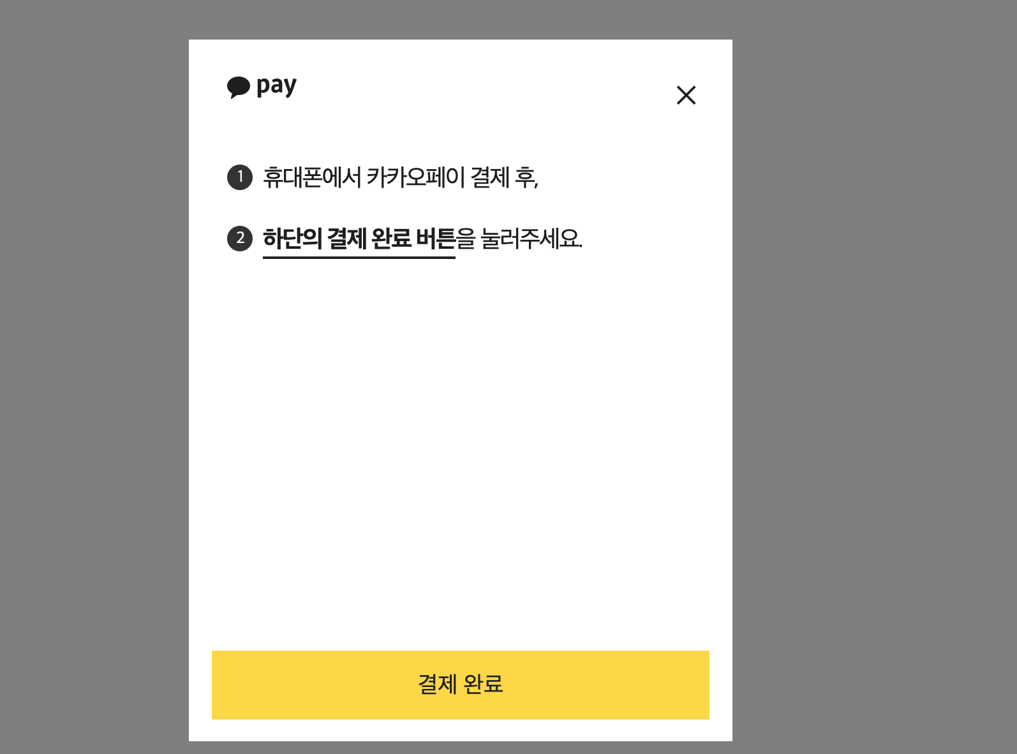
주문 화면3

Slide 25
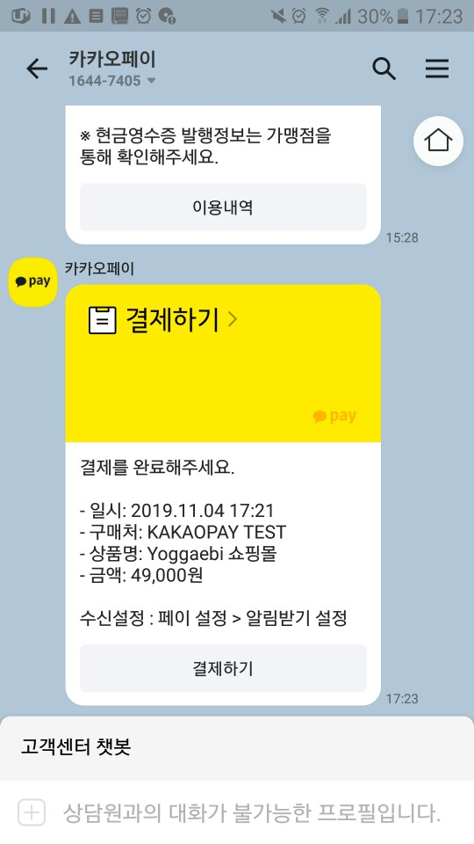
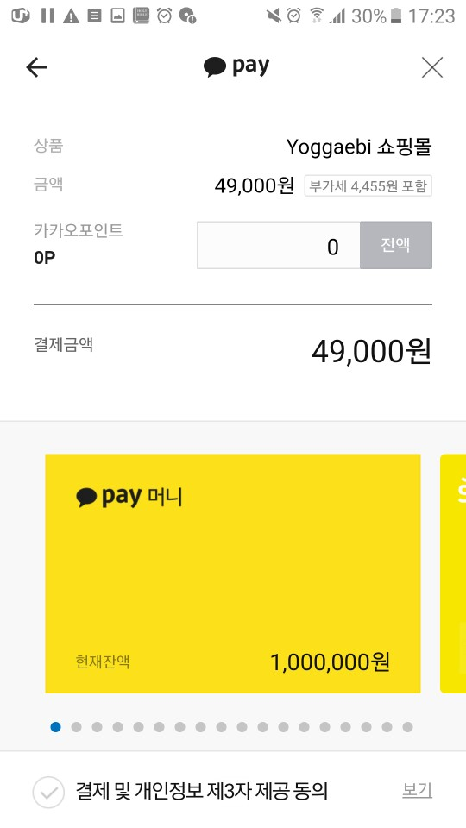
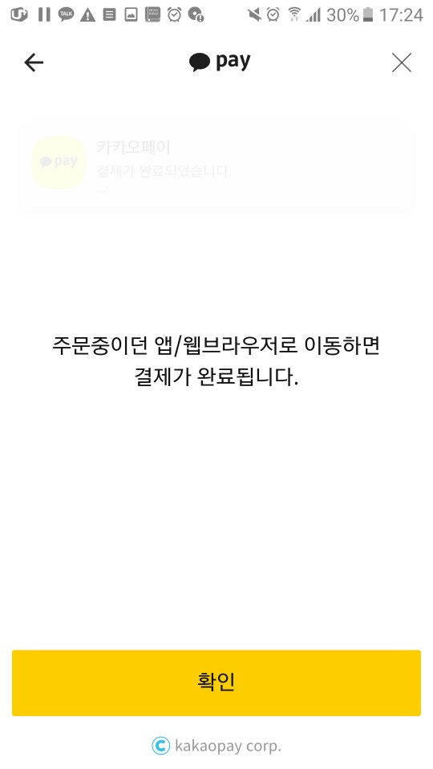
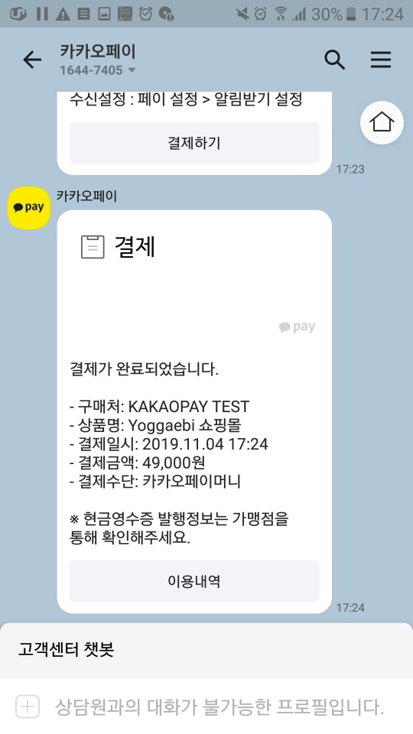
주문 화면4

Slide 26
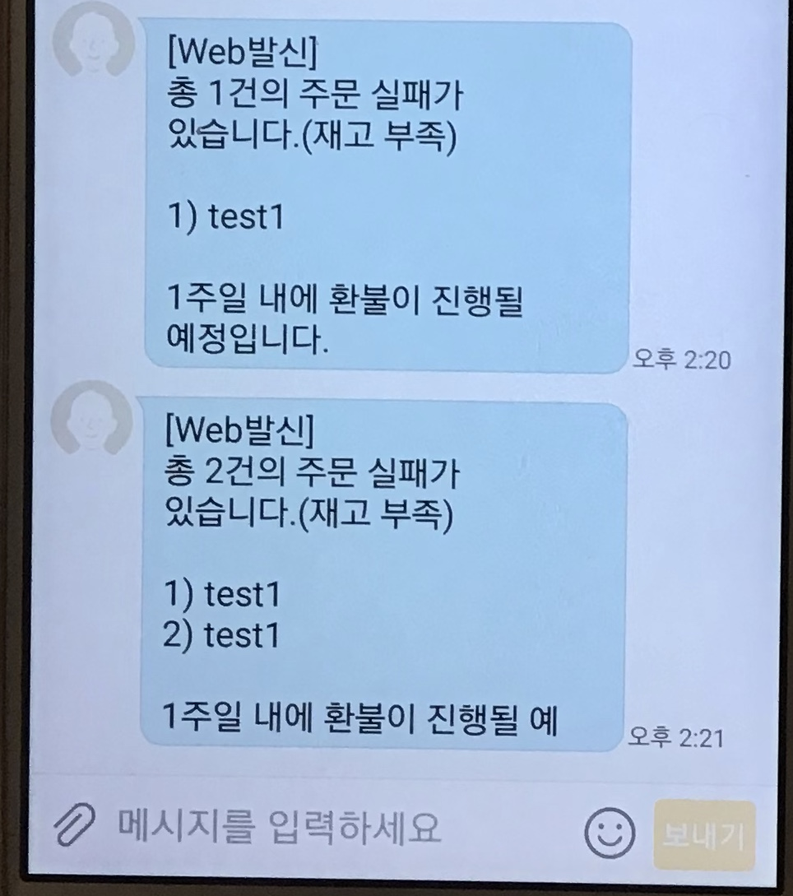
주문 실패시

Slide 27
Restful

Slide 28
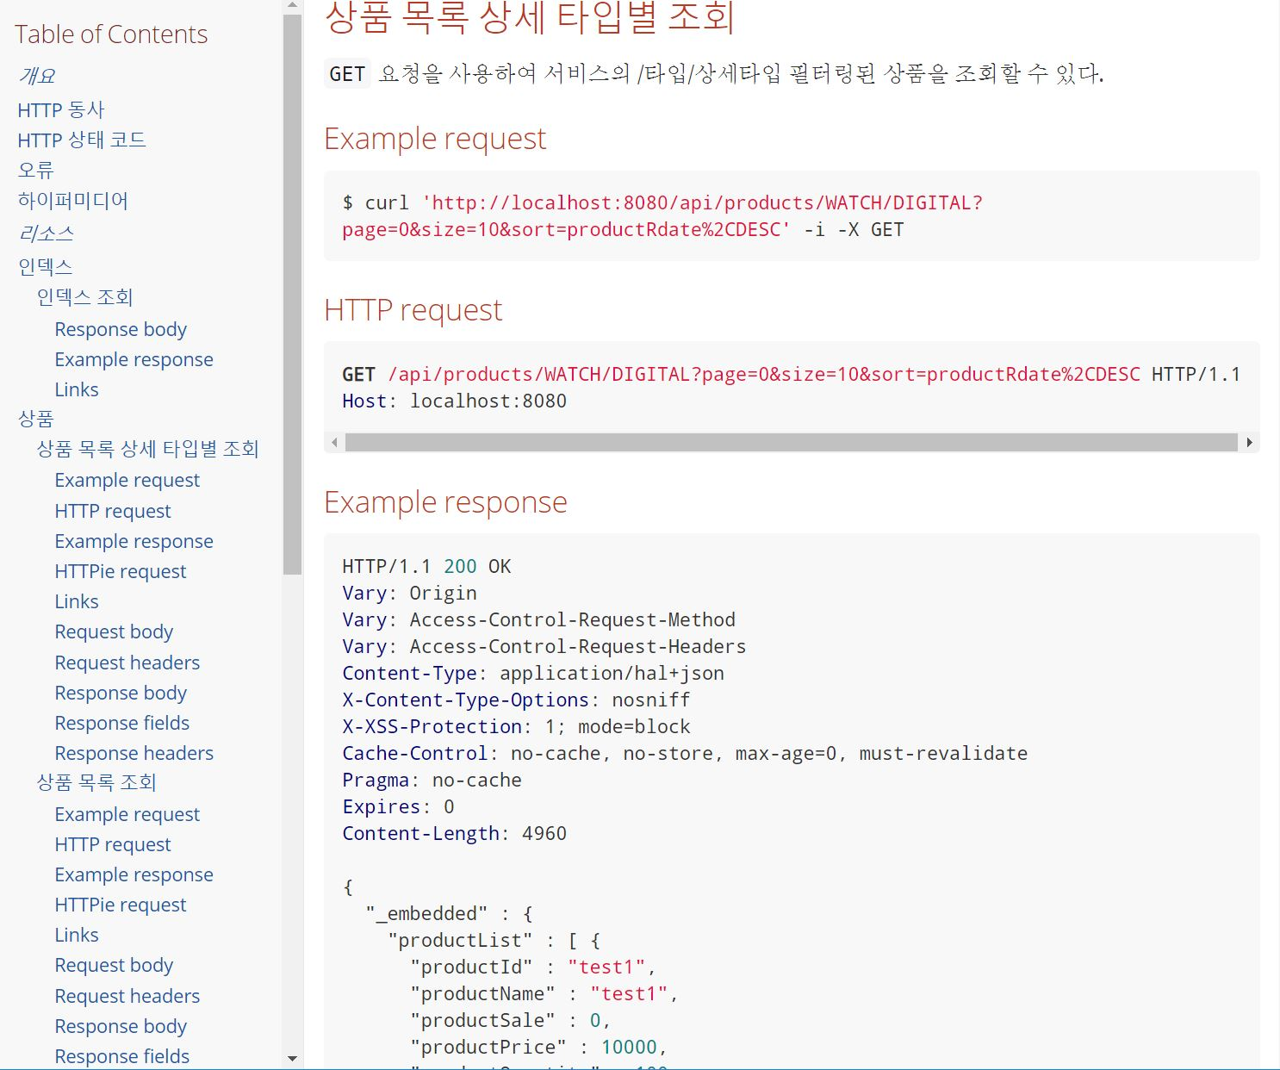
상품 API REST 문서 http://52.78.74.150:8075/docs/index.html
주문 API REST 문서 http://52.78.74.150:8035/docs/index.html

Slide 29
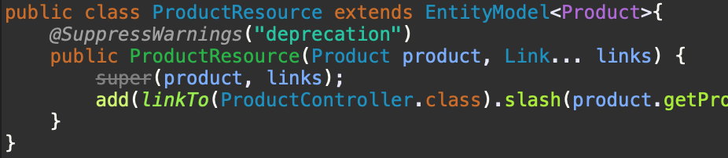
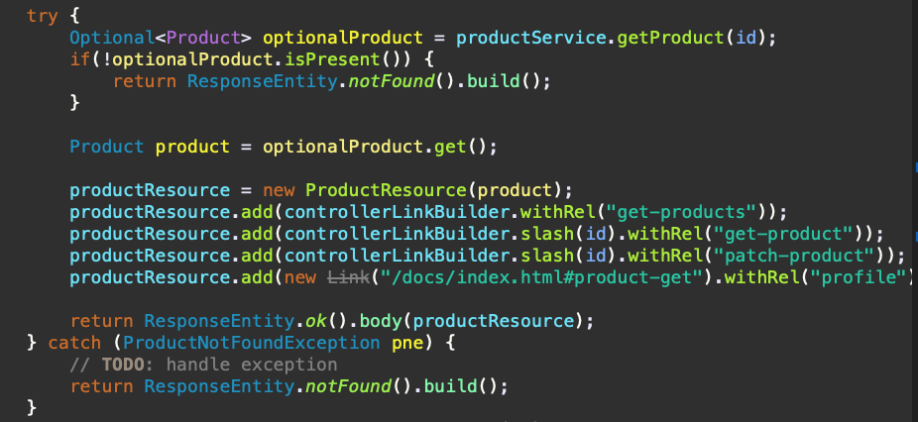
상태 전파 및 RPC가 아닌 Restful 기초개발 (EntityModel, Json객체화, 자기 참조 및 다음 상태 전파 URL, Snake-case 등)

Slide 30
트러블 슈팅

Slide 31
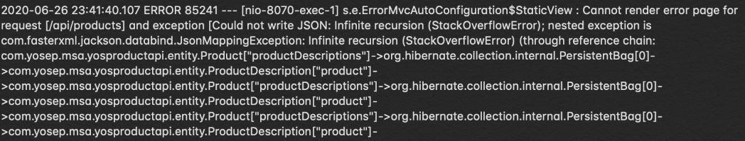
트러블 슈팅 - bidrection infinity recursion 이슈
상품 전체 리스트를 요청했을 경우 무한으로 상품 정보를 조회하는 이슈가 발생
원인:
JPA 연관관계에서 양방향 매핑을 선언한 경우에 발생했음.
Jackson lib의 ObjectMapper 객체에 의해 컨트롤러 단에서 Json 타입을 변환하는 도중에 변환되는 엔티티의 필드가 다른 엔티티를 참조하고 그 엔티티의 필드가 또 다른 엔티티를 참조하면서 무한루프 발생…

Slide 32
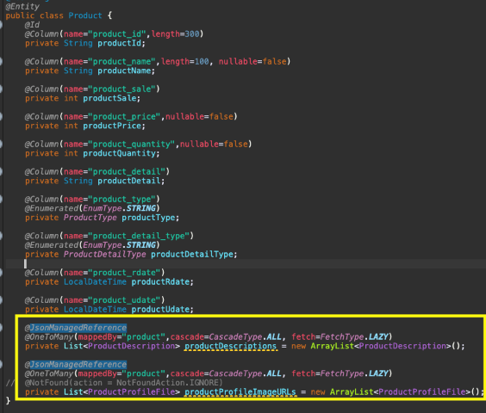
트러블 슈팅 - bidrection infinity recursion 해결
@JsonManagedReference
참조가 되는 앞부분을 의미하며, 정상적으로 직렬화를 수행한다.
- Collection Type 에 적용된다.
Product 클래스

Slide 33
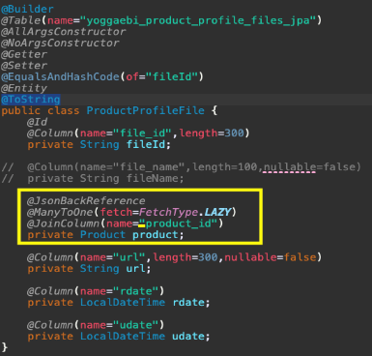
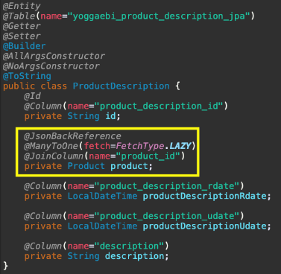
트러블 슈팅 - bidrection infinity recursion 해결
@JsonBackReference
참조가 되는 뒷부분을 의미하며, 직렬화를 수행하지 않는다.
(1) ProductProfileFile 클래스 (2) ProductDesciption 클래스

Slide 34
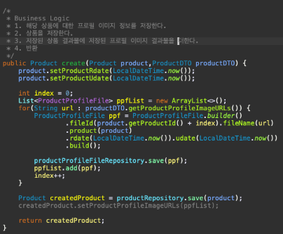
트러블 슈팅 - EntityNotFouncException 이슈
Test 코드로 테스트 해본 결과 위와 같은 예외가 발생함…
원인:
비즈니스 로직 이해 부족이 원인
엔티티에 대한 지식 부족
Product 엔티티를 먼저 저장하고나서 하위 엔티티인 ProductProfile, ProductDescription을 저장해야 하는데 하위 엔티티를 먼저 저장하고 그 후에 상위 엔티티를 저장하려했기 때문에 발생한 예외

Slide 35
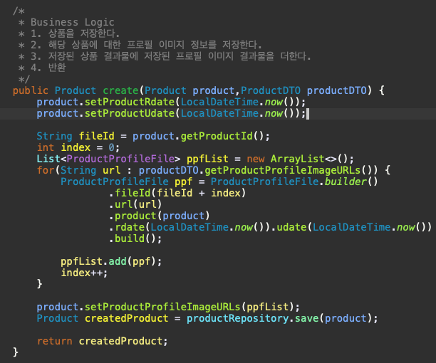
트러블 슈팅 - EntityNotFouncException 해결
상품을 먼저 저장
그 이후에 하위 엔티티 저장

Slide 36
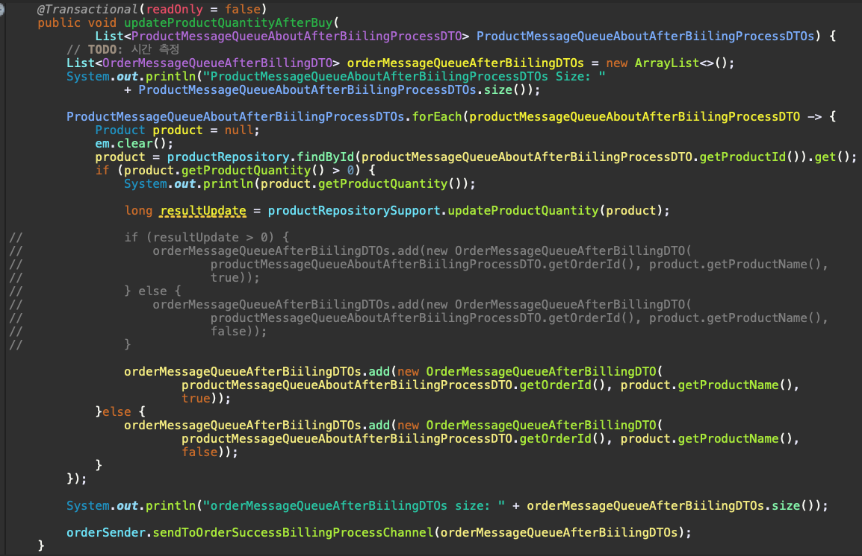
트러블 슈팅 – querydsl, jpa bulk error
결제 완료된 주문들의 수량을 깎는 서비스 메소드
결제가 완료된 상품들을 순회
해당 상품의 개수가 남아있는지 체크 - 2-1) 0개 이상: 상품 수량 감소 주문 성공 주문 성공 리스트에 저장 - 2-2) 0개 이하: 주문 실패 및 주문 실패 리스트에 저장
같은 상품을 3개 주문할 경우 Result = (상품개수-3)이 아닌 Result = (상품개수-1)이 된다.
원인: querydsl과 영속성 컨텍스트 사이의 이해 부족
1
2-1
2-2

Slide 37
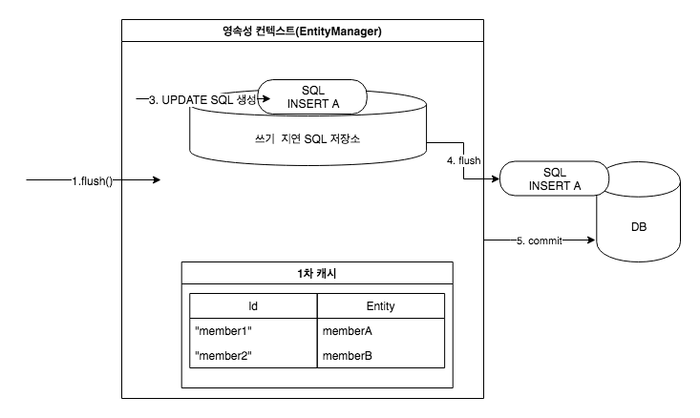
트러블 슈팅 – querydsl, jpa bulk error
일반 JPA 처리
JPA 기능을 활용하여 특정 상품을 가져와 영속성 컨텍스트에 캐싱한다.
JPA의 update는 기본적으로 Lazy 연산
해당 로직이 커밋되어 끝날때까지는 영속성 컨텍스트에 저장되어 있다.
“product1”
ProductA

Slide 38
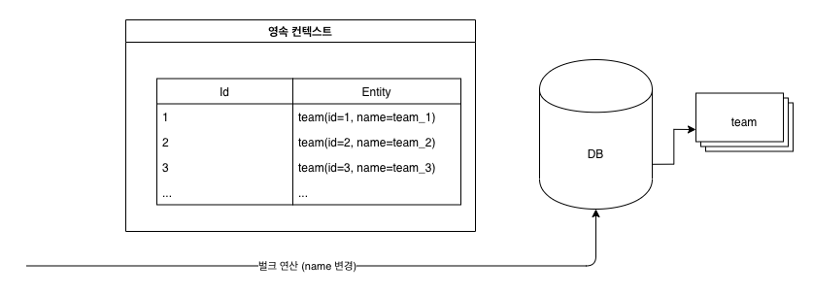
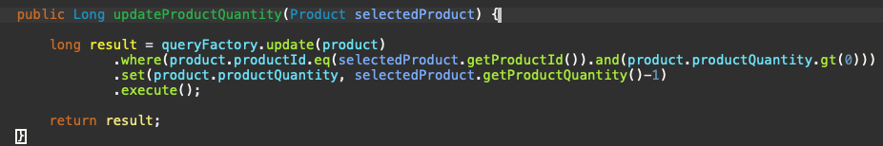
트러블 슈팅 – querydsl, jpa bulk error
Product(id=1,…)
Product(id=2,…)
Product(id=3,…)
queryDSL bulk
Em을 거치지 않고 바로 데이터 베이스에 접근.
Bulk작업 후 변경된 값을 DB에서 가져와야 하는데 영속성 컨텍스트의 캐시에서 변경되지 않은 값을 다시 가져와서 수량을 감소시키니 잘못된 결과가 생김.
Bulk(수량 변경)

Slide 39
트러블 슈팅 – querydsl, jpa bulk error
해결 방안
em.clear()를 호출하여 영속성 컨텍스트를 초기화한다.
이후 수정된 상품 수량이 제대로 반영됨.
1

Slide 40
YCT
YCT는 협업 관리를 위한 웹 툴 입니다.
GIT: https://github.com/yosepjeon/YCT_AWS
ID: test / PASSWORD: test123
URL: http://15.165.89.35/yosep-spring-agile_cooperation_tool/user/login

Slide 41
/ YCT 소개
/ JDK: Java SE 1.8.0_181
/ DB: MYSQL
/스프린트 기능 개발
/ IDE: Spring STS 3.9.6
/프로젝트 기능 개발
/ Cloud: AWS(EC2,RDS,S3)
/테스크 기능 개발
/실시간 칸반 보드 개발
/날씨 오픈 API 연동
/실시간 채팅 구현

Slide 42
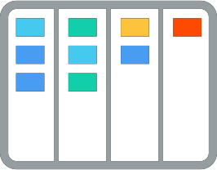


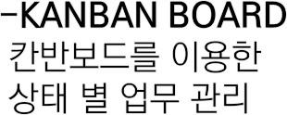

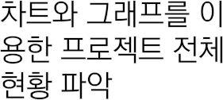














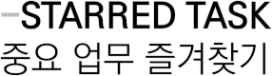
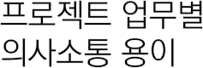
02/ 구현 기능
유저 및 해당 유저가 담당하는 프로젝트 검색
프로젝트 및 테스크 파일 업로드 및 다운로드
-Chat

Slide 43

03/ 기술 스택
FRONT
BACK
DB & SERVER

Slide 44
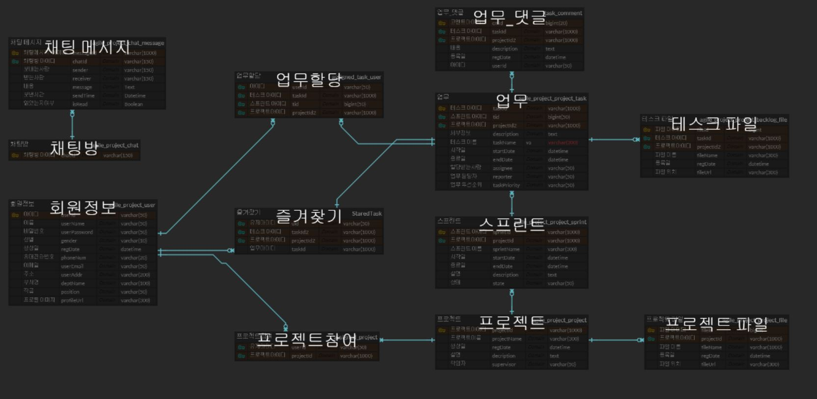
04/ DB 모델링

Slide 45
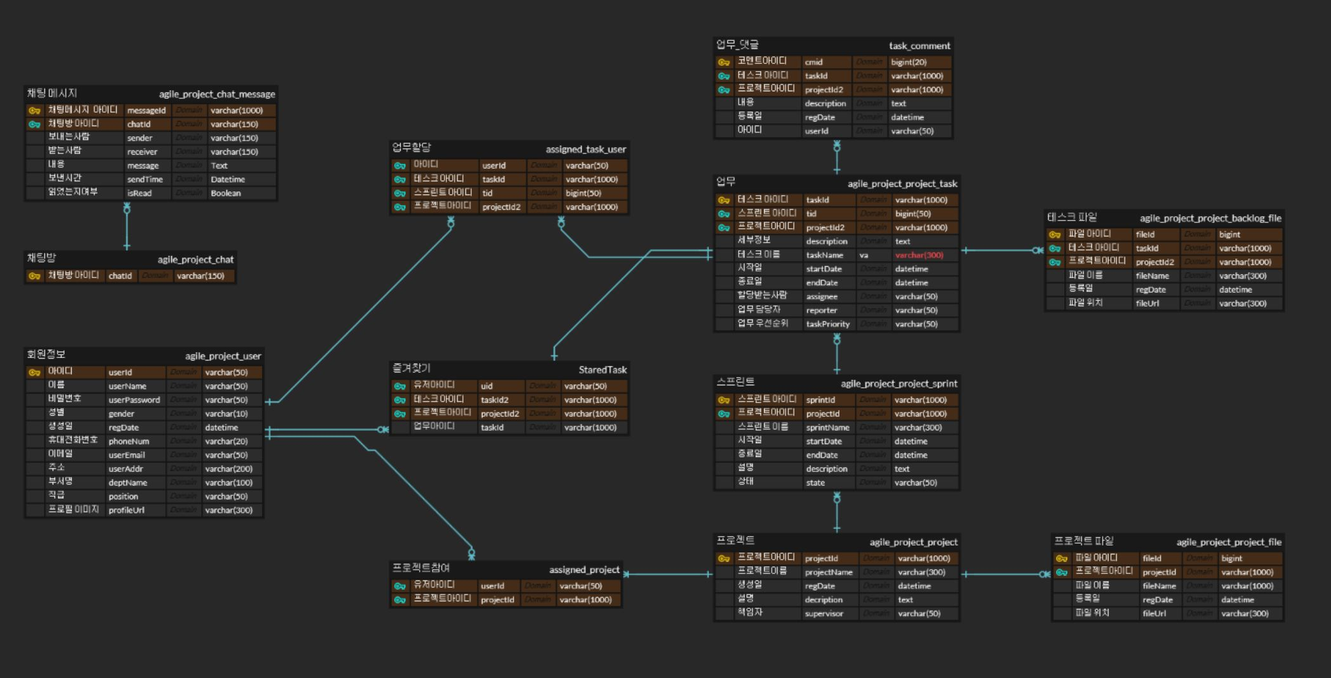
04/ DB 모델링 상세

Slide 46
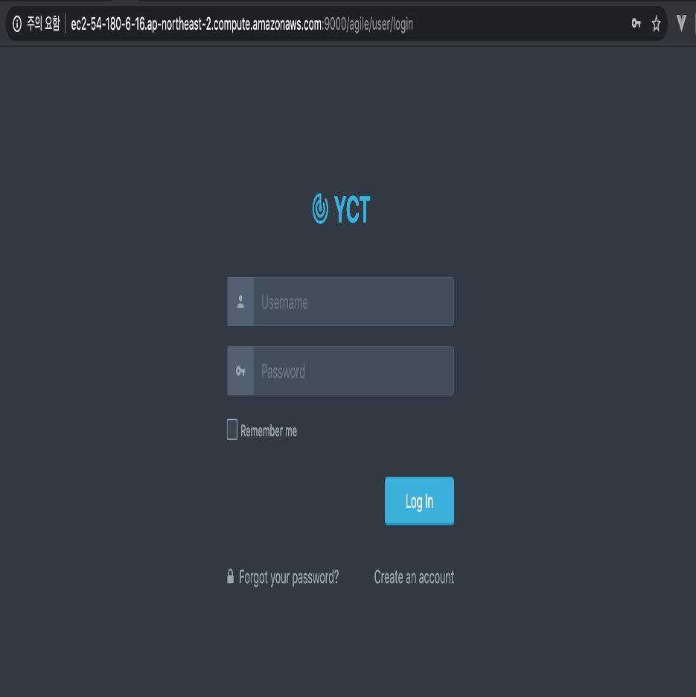
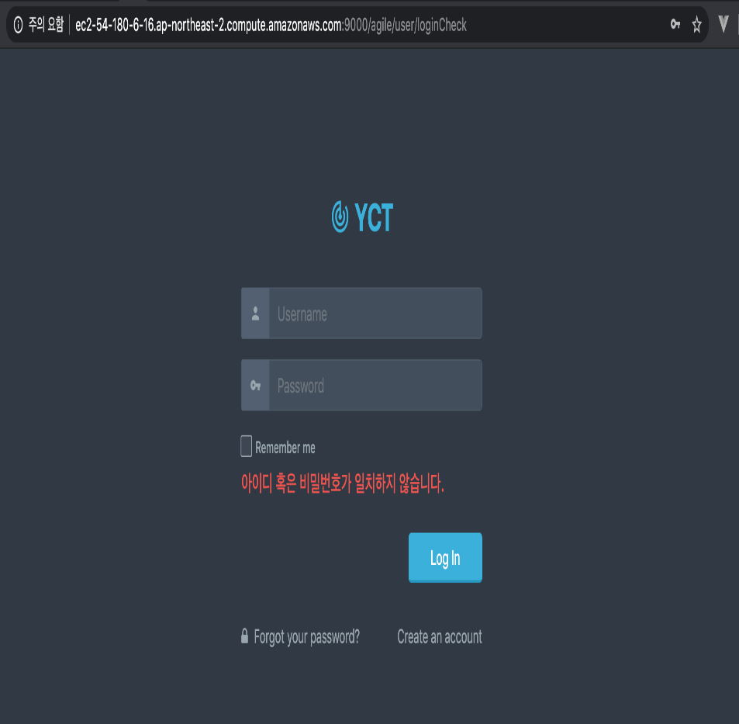
1. 유저 관리 기능
/ 로그인
[기본 화면]
[실패 화면]

Slide 47
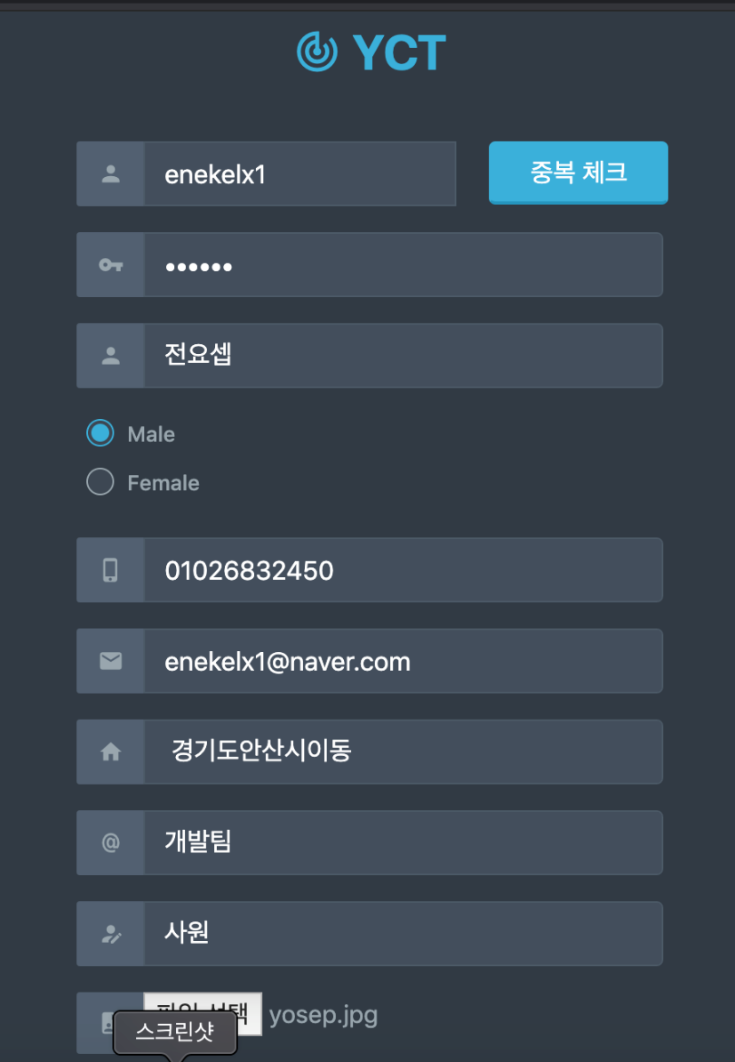
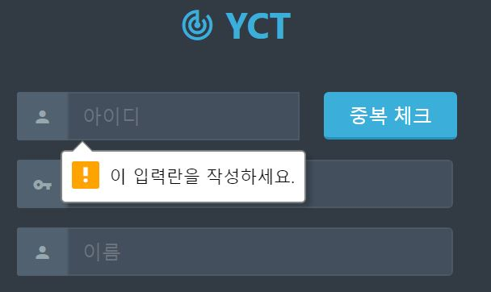
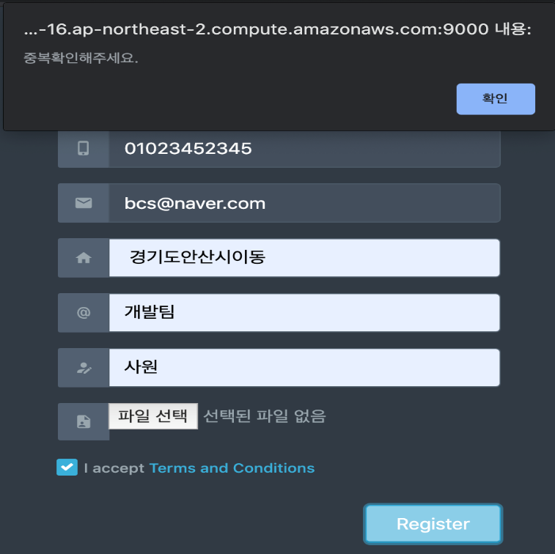
1. 유저 관리 기능
/ 회원 가입
회원 가입을 완료하기 위해 모든 입력 폼을 작성해야함.
반드시 아이디 중복 확인을 해야 회원 가입이 완료됨.
[공란이 존재할 경우 화면]
[기본 화면]
[중복 확인 안했을 경우]

Slide 48
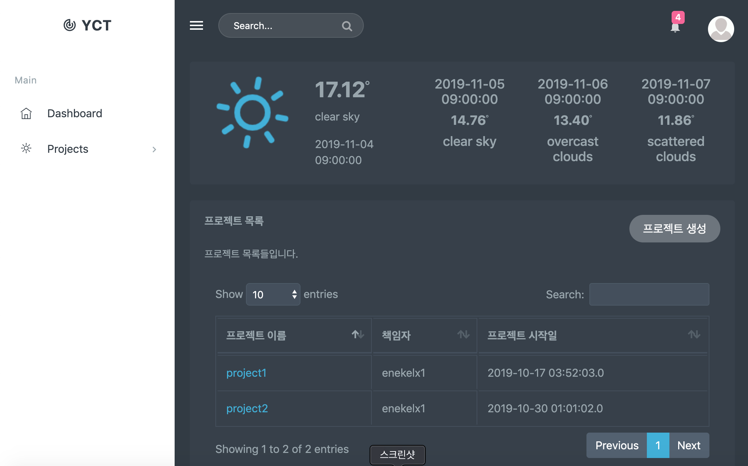
2. 메인 페이지
/ 날씨 API(캐싱 적용)
/ 프로젝트 목록 테이블

Slide 49
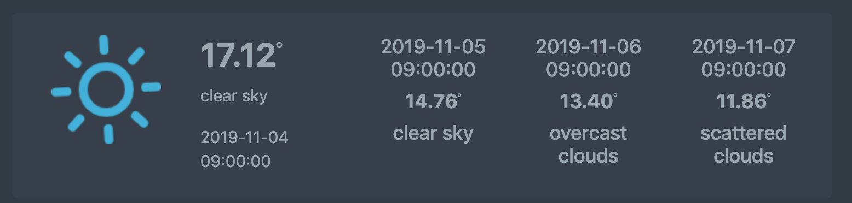
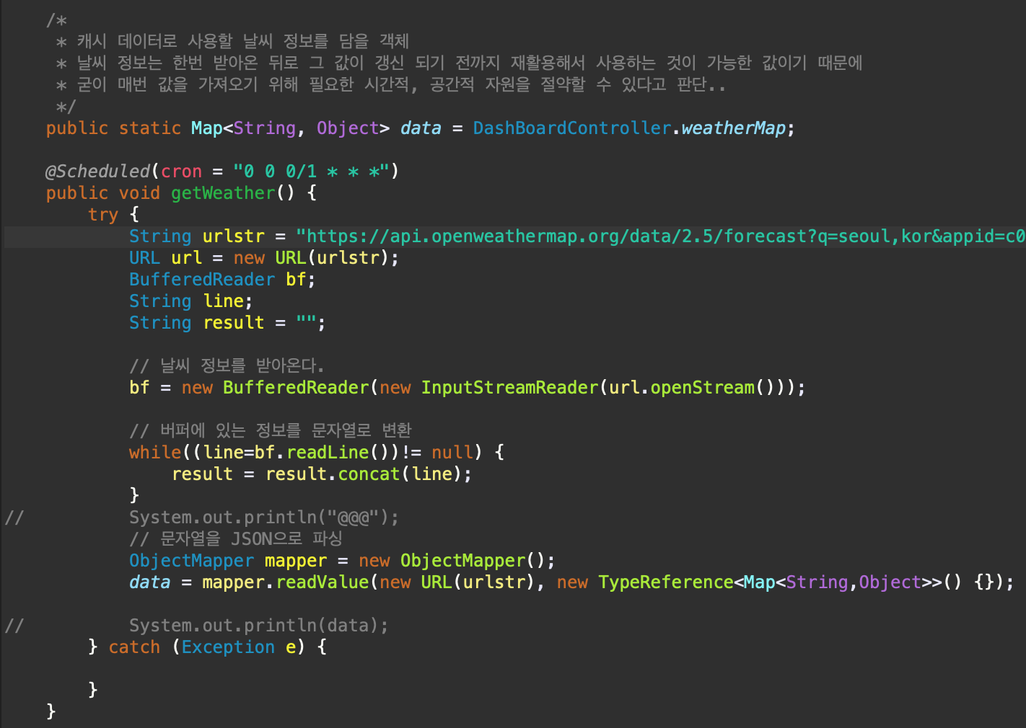
2-1. 날씨 API 적용
/ OpenWeatherAPI
RestFul 방식의 통신 지원
해당 서비스는 1시간 간격으로 날씨 값을 갱신함.
Spring Scheduler를 이용하여 1시간 간격으로 OpenWeatherAPI 를 이용하여 날씨값 갱신.
/ 캐싱
날씨 정보는 한번만 받아서 갱신까지 재활용이 가능한 데이터로 판단하여 캐싱하기로 결정

Slide 50
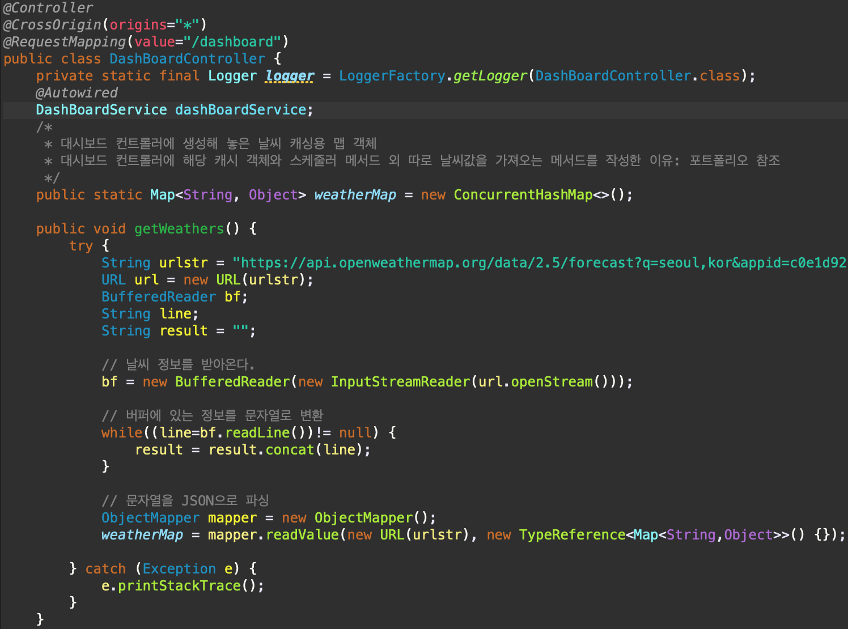
2-1. 날씨 API 적용
/ 캐싱
대시보드 컨트롤러에도 날씨 API를 가져오는 메서드를 선언함
이유는 서버가 구동된 직후 사용자가 날씨를 요청할 경우 Null이 리턴 될 수 있을 것이라고 판단함
맵 캐시 값이 Null일 경우 WeatherAPI 요청을 진행함

Slide 51

2-1. 날씨 API 적용
날씨 API 서버
/ ConcurrentHashMap
Spring scheduler에 의해 1시간 마다API 서버로 부터 날씨를 받아와서 갱신
날씨: 현재 A
1
1
2
날씨: 새로운 값 B
1
2
3
2
3
3
YCT

Slide 52
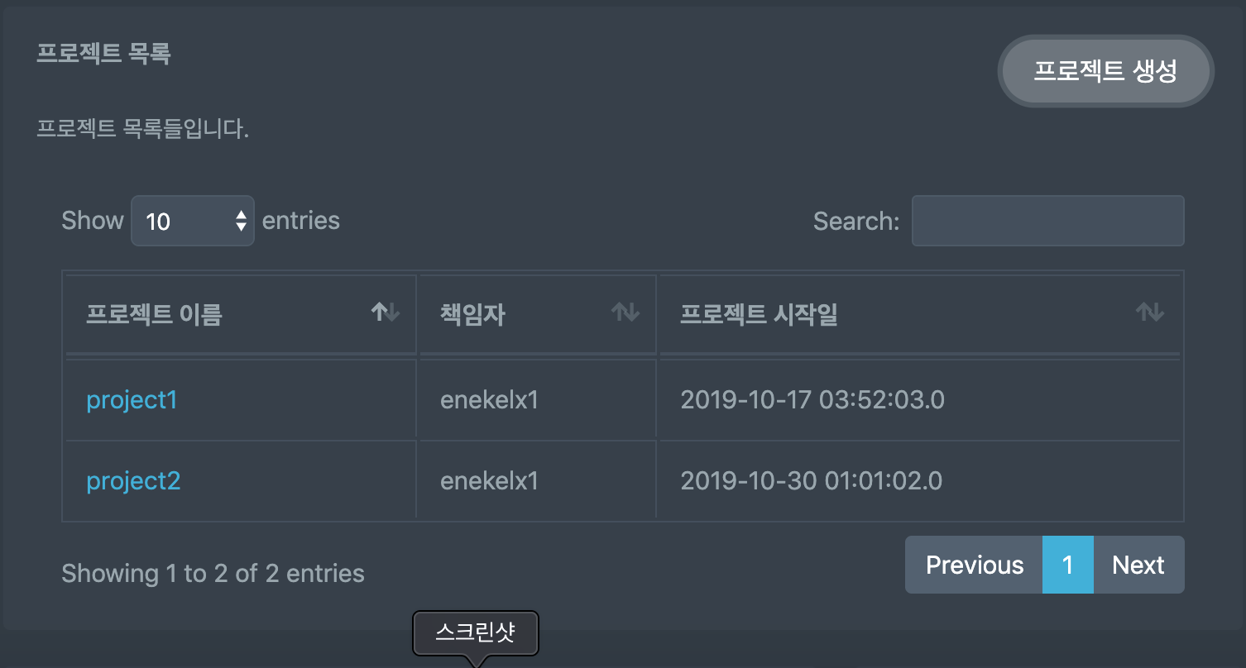
2-2. 프로젝트 테이블
/ 프로젝트 목록
프로젝트 목록 테이블 구현
이름, 책임자, 날짜 기준으로 정렬
이름, 책임자를 기준으로 검색

Slide 53
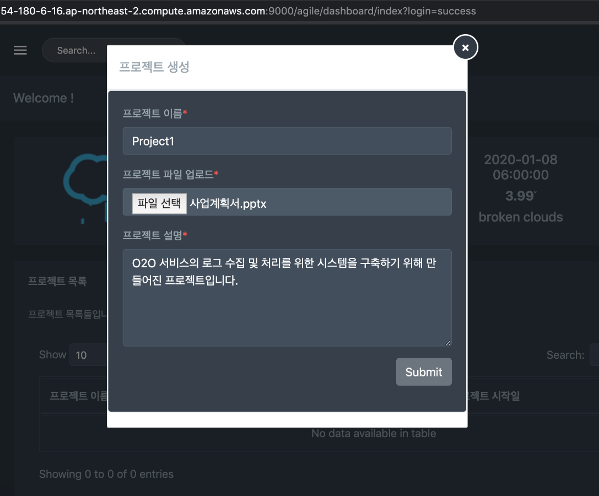

2-2. 프로젝트 생성
/ 프로젝트 생성
프로젝트 생성 모달
파일 업로드 기능 [AWS S3 활용]

Slide 54

3. 프로젝트 메인 화면
1
/ 프로젝트 메인 화면 구성
백로그 테이블
스프린트 테이블
프로젝트 멤버 테이블
1
2
2
3
3

Slide 55

2
3-1. 백로그(태스크) 생성
Tinymce jquery 플러그인 이용 (기본 문서 작성 기능 제공)
상태, 우선순위 등 값 선택
파일 업로드 기능
1
2
3
1
3

Slide 56


3-1. tinymce 적용
Tinymce 객체 생성(selector:textarea#elm1View)
Textarea 태그와 매핑
Tinymce가 활성화 되면 id값이 elm1View_ifr인 에디터가 생성됨
해당 에디터의 (1) 내용들을 텍스트가 아닌 입력 <div> 내의 태그 전체를 가져옴.
해당 태그들을 그대로 DB에 저장 혹은 읽어와 elm1View_ifr에 삽입.
그림과 같이 플러그인이 효과를 적용
1
입력 <div>
1
[DB 내 테스크 테이블의 일부분]

Slide 57

3-2. 스프린트 생성
Datepicker.js 라이브러리 사용
Spring scheduler 적용
1
2
1

Slide 58

1
3-2. 스프린트 관리
1
2
1
매일 새벽 1시에 만료된 스프린트 삭제
2
@Transactional 하나의 로직안에 두 번 이상 변경 작업이 수행 되기 때문에 @Transaction 적용

Slide 59


2
3-2. 스프린트 시작
시작중인 스프린트 없이 클릭하면 해당 Alert 발생
스프린트를 시작해야 본격적인 프로젝트 진행 가능
1
2
1

Slide 60


1
2
3-3. 멤버 테이블
프로젝트에 참여 중인 멤버들을 표시
해당 멤버를 클릭 시 일대일 채팅 시작
* 웹소켓 STOMP를 통해 구현
* 채팅 스크롤이 가장 아래에 있을 경우 포커싱. 그 외 채팅을 읽거나 스크롤이 위에 있을 경우 포커싱이 작동하지 않도록 구현
1
2

Slide 61


3-3. 채팅 기능 구현
1. 트러블 슈팅
서버를 구동했을 때 와 같은 에러 메시지와 함께 서버가 제대로 구동되지 않음 - 원인: 해당 프로젝트의 스프링 버전 및 websocket, messaging 간의 의존성 문제
1
2
1
2

Slide 62


1
3-3. 채팅 기능 구현
- 해결 과정: 1) 해당 기능들의 의존성을 맞추기 위해 여러가지 버전을 조합하면서 시도해야함 -> 완전한 해결책이 되지 못함.
2) 의존성을 자동으로 관리해주는 스프링 BOM을 사용 그 다음 기존의 있던 <version></version>을 제거해 주면 스프링 Bom이 알아서 의존성을 맞추어서 필요한 버전의 기능을 설치한다.
1
2
2

Slide 63

/webapp/resources/dragula/dragula.js 내
Release, doDrop, drop, remove, cleanup,isInitialPlace 함수 수정
4. 칸반 보드 구현
1. 스프린트 시작 후 해당 기간동안
칸반 보드를 이용하여 프로젝트를
관리할 수 있음.
2. 각 요소는 Task 요소들임
3. Spring Socket과 Dragula.js library를
이용하여 구현
4. 실시간 화면 구현 5. Dragula.js 내부코드를 스프링 소켓에 연동할 수 있도록 커스터 마이징
6. 칸반 보드의 변화를 실시간으로 감지
7. STOMP 방식이 아닌 기본 웹 소켓 통신 방식으로 구현

Slide 64

4. 칸반 보드 구현
칸반보드 기능 구현(Front-End)
1. STOMP 방식이 아닌 일반 웹소켓 방식으로 구현 2. “|” 구분자를 이용한 텍스트 형태의 메시지
“task.id|옮길위치|백업위치|백업Task.id”
1
1

Slide 65


1
4. 칸반 보드 구현
칸반보드 기능 구현(Back-End)
1
동시성 처리에서 Thread-safe한 객체를 위해 ConcurrentHashMap 사용 “|” 구분자를 이용한 텍스트 형태의 메시지
“task.id|옮길위치|백업위치|백업Task.id”를 읽어와 task에 대한 update 작업을 수행
2
2

Slide 66
ppurio
ppurio는 다우기술의 메시지 전송 서비스입니다.

Slide 67


Slide 68


-
5
체크 후 발송/미발송
2
고객사
BIZCLIENT
발송에 필요한
데이터 입력
4
메시지 데이터 가져오기
1
테이블 생성
(메시지,로그)
3
저장
DB연동
MSG
LOG
6
발송 후 로그테이블로 이동

Slide 69
비즈클라이언트
Main 객체 : 메시지 전송 관련 주요 객체들의 기능의 중심점 및 출발점 역할을 한다.
Data Fetch 객체 : DB로부터 메시지 데이터를 가져온다.
DB 접근 객체 : DB로부터 데이터를 가져오거나 삽입,삭제 등의 기능을 제공한다.
Data Send 객체 : DB로부터 가져온 메시지 데이터를 front서버에 전송한다.
Data Recv 객체 : 전송한 메시지에 대한 전송 결과를 서버로 부터 받는다.
Data Report 객체 : 서버로 부터 받아온 결과를 알려준다.
Data Backup 객체 : 알려주는 결과를 백업한다.
Data Reorder 객체 : 서버로 부터 받아온 결과가 실패 일 때 대체 메시지를 전송한다.

Slide 70
BIZCLIENT Fetch
고객사
2
BIZCLIENT
STATUS 0->7
발송에 필요한
데이터 입력
Biz_msg테이블에 STATUS가 0인 데이터 있는지 확인
4
메시지 데이터 가져오기
1
저장
DB연동
:data
3
MSG
LOG
:반복 작업

Slide 71

BIZCLIENT Send
고객사
1
발송
BIZCLIENT
실패
STATUS
7->2
1
성공
STATUS
7->1
1
DB연동
:data
MSG
LOG

Slide 72
BIZCLIENT Recv
성공/실패
고객사
1
Recv 결과
sendAck(“No”)
BIZCLIENT
sendAck(“ok”)
1
reportQueueWrapper에 Recv 결과 Data 저장
:reportQueuewrapper

Slide 73
BIZCLIENT Report
고객사
BIZCLIENT
1
Biz_msg
업데이트.
STATUS
1->2
DB연동
:reportQueuewrapper
MSG
LOG
:data(status=2)

Slide 74
BIZCLIENT Backup
고객사
BIZCLIENT
메시지 데이터 가져오기
1
Biz_msg테이블에 STATUS가 2인 데이터 있는지 확인
2
DB연동
:data(status2)
MSG
LOG
:반복 작업

Slide 75
BIZCLIENT Recv Fail
실패
고객사
1
Recv 결과
BIZCLIENT
1
reportQueueWrapper에 Recv 결과 삽입
:reportQueuewrapper

Slide 76
BIZCLIENT Report(대체 발송)
고객사
BIZCLIENT
1
Biz_msg
업데이트.
STATUS
1->11/12
DB연동
:reportQueuewrapper
MSG
LOG
:data(status=11/12)

Slide 77
BIZCLIENT Resend
고객사
1
Fetch이후 동일 작업
BIZCLIENT
1
Biz_msg테이블에 STATUS가 11또는 12인 데이터 있는지 확인
:data(status 11/12)
DB연동
:대체메시지
data
2
대체메시지 데이터 생성 status = 0
MSG
LOG
:반복 작업

Slide 78
MJU JOIN
GIT: https://github.com/yosepjeon/yoseptalk

Slide 79








Slide 80








Slide 81





Slide 82






Slide 83



Slide 84






Slide 85
T H A N K Y O U

